Slide 1
PENGENALAN KOMPUTER
Oleh : sgo

Slide 2
Tujuan Pembelajaran
Mengetahui pengertian dasar komputer
Mengenal hardware komputer
Mengetahui fungsi hardware komputer
Mengetahui konsep komputer (hardware, software, dan brainware)
Dapat merakit komputer

Slide 3
PENGERTIAN DASAR
Komputer adalah serangkaian ataupun sekelompok mesin elektronik yang terdiri dari ribuan bahkan jutaan komponen yang dapat saling bekerja sama, serta membentuk sebuah sistem kerja yang rapi dan teliti.
Sistem ini kemudian dapat digunakan untuk melaksanakan serangkaian pekerjaan secara otomatis, berdasar urutan instruksi ataupun program yang diberikan kepadanya.

Slide 4
Konsep
Hardware
Software
Brainware
adalah merupakan konsep tri-tunggal yang tidak bisa dipisahkan satu dengan lainnya.
Untuk tahap pertama, manusia harus memasukkan program terlebih dahulu kedalam komputer.
Setelah Setelah program tersimpan didalam komputer, maka komputer baru bisa bekerja untuk membantu manusia untuk menyelesaikan persoalan ataupun pekerjaannya.

Slide 5
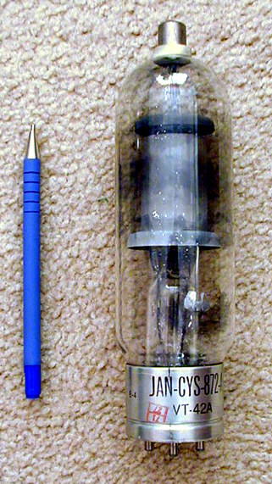
Komputer Generasi Pertama
Tabung hampa udara sebagai penguat sinyal, merupakan ciri khas komputer generasi pertama.
Pada awalnya, tabung hampa udara (vacum-tube) digunakan sebagai komponen penguat sinyal.
Bahan bakunya terdiri dari kaca, sehingga banyak memiliki kelemahan, seperti: mudah pecah, dan mudah menyalurkan panas.
Panas ini perlu dinetralisir oleh komponen lain yang berfungsi sebagai pendingin

Slide 6
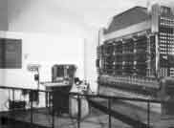
Dan dengan adanya komponen tambahan, akhirnya komputer yang ada menjadi besar, berat dan mahal.
Pada tahun 1946, komputer elektronik didunia yang pertama yakni ENIAC selesai dibuat.
Pada komputer tersebut terdapat 18.800 tabung hampa udara dan berbobot 30 ton.
begitu besar ukurannya, sampai-sampai memerlukan suatu ruangan kelas tersendiri.

Slide 7
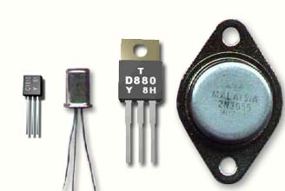
Generasi Kedua
Transistor merupakan ciri khas komputer generasi kedua. Bahan bakunya terdiri atas tiga lapis, yaitu: "basic", "collector" dan "emmiter".
Transistor merupakan singkatan dari Transfer Resistor, yang berarti dengan mempengaruhi daya tahan antara dua dari tiga lapisan, maka daya (resistor) yang ada pada lapisan berikutnya dapat pula dipengaruhi

Slide 8
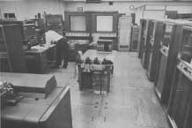
Dengan demikian, fungsi transistor adalah sebagai penguat sinyal. Sebagai komponen padat, tansistor mempunyai banyak keunggulan seperti misalnya: tidak mudah pecah, tidak menyalurkan panas. dan dengan demikian, komputer yang ada menjadi lebih kecil dan lebih murah
Pada tahun 1960-an, IBM memperkenalkan komputer komersial yang memanfaatkan transistor dan digunakan secara luas mulai beredar dipasaran. Komputer IBM- 7090 buatan Amerika Serikat merupakan salah satu komputer komersial yang memanfaatkan transistor.
Komputer ini dirancang untuk menyelesaikan segala macam pekerjaan baik yang bersifat ilmiah ataupun komersial. Karena kecepatan dan kemampuan yang dimilikinya, menyebabkan IBM 7090 menjadi sangat popular. Komputer generasi kedua lainnya adalah: IBM Serie 1400, NCR Serie 304, MARK IV dan Honeywell Model 800.

Slide 9
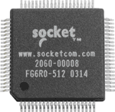
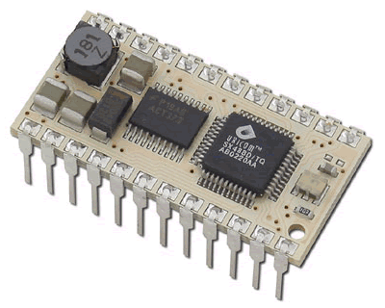
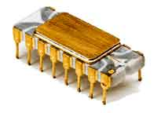
Generasi Ketiga
Konsep semakin kecil dan semakin murah dari transistor, akhirnya memacu orang untuk terus melakukan pelbagai penelitian.
Ribuan transistor akhirnya berhasil digabung dalam satu bentuk yang sangat kecil.
Secuil silicium yag mempunyai ukuran beberapa milimeter berhasil diciptakan, dan inilah yang disebut sebagai Integrated Circuit atau IC-Chip yang merupakan ciri khas komputer generasi ketiga.

Slide 10
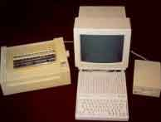
Generasi Ke-empat
Microprocessor merupakan chiri khas komputer generasi ke-empat yang merupakan pemadatan ribuan IC kedalam sebuah Chip.
Karena bentuk yang semakin kecil dan kemampuan yang semakin meningkat meningkat dan harga yang ditawarkan juga semakin murah.
Microprocessor merupakan awal kelahiran komputer personal. Pada tahun 1971, Intel Corp kemudian mengembangkan microprocessor pertama serie 4004.
IBM mulai mengeluarkan Personal Computer pada sekitar tahun 1981 seperti yang nampak pada gambar, dengan menggunakan Operating System MS-DOS 16 Bit.
Dikarenakan harga yang ditawarkan tidak jauh berbeda dengan komputer lainnya, disamping teknologinya jauh lebih baik serta nama besar dari IBM sendiri, maka dalam waktu yang sangat singkat komputer ini menjadi sangat popular.

Slide 11
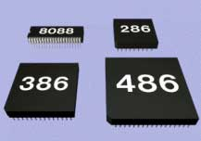
Generasi Berikutnya
Pada generasi ini ditandai dengan munculnya: LSI (Large Scale Integration) yang merupakan pemadatan ribuan microprocessor kedalam sebuah microprocesor. Selain itu, juga ditandai dengan munculnya microprocessor dan semi conductor.
Perusahaan-perusahaan yang membuat micro-processor diantaranya adalah: Intel Corporation, AMD, Motorola , ARM, dll.

Slide 12
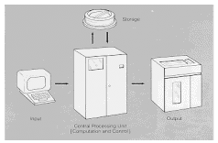
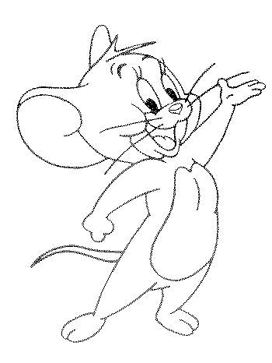
Konsep Dasar Komputer
Komputer apapun jenisnya,
selalu memiliki suatu peralatan yang disebut sebagai:
1. Hardware
Input device
Central Processing Unit
Output Device
External memory.
2. Software
3. Brainware

Slide 13
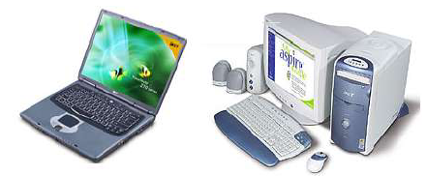
Perangkat keras: perangkat komputer yang dapat disentuh secara fisik
Perangkat lunak: program yang berisikan perintah-perintah yang menentukan operasi/kerja yang akan dilakukan oleh komputer
Brainware: manusia yang terlibat dalam mengoperasikan serta mengatur sistem di dalam komputer

Slide 14
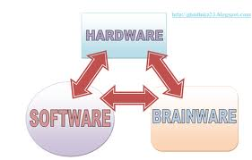
Hubungan Software, Hardware, dan Brainware

Slide 15
Perangkat Keras Komputer
Contoh perangkat keras: monitor, mouse, keyboard, mainboard, hard disk, memori, floppy disk, flash disk, printer, scanner, speaker, mikrofon, bermacam-macam card (VGA card, LAN card, sound card, TV card).

Slide 16
Mikroprosesor
Dalam istilah teknik, mikroprosesor inilah yang disebut CPU.
Merupakan pusat pengolahan data di dalam komputer
Terdiri dari bagian-bagian: ALU (Aritmatic Logic Unit), Register-register, Control Unit, dan Internal bus yang menghubungkan ketiganya

Slide 17
Harddisk
Harddisk: Digunakan untuk menyimpan data permanen
Dihubungkan ke motherboard melalui kabel data
Terdapat juga external harddisk

Slide 18
Memori
Memori (RAM) berguna untuk menyimpan data sementara
Prosesor bekerja akan menghasilkan hasil sementara yang akan disimpan di RAM
Ditancapkan di slot RAM

Slide 19
Flash disk
Flash Disk (Pen drive): Media penyimpanan mobile
Keluar di pasaran sekitar tahun 2000
Ditancapkan di port USB
Mulai menggeser fungsi floppy disk

Slide 20
ROM BIOS (Read Only Memory Basic Input Output System)
Merupakan Memori yang digunakan untuk menyimpan program inisialisasi awal ketika komputer pertama kali dihidupkan, contoh AMI, AWARD, dll
Program dalam ROM BIOS tidak bisa dihapus
Secara fisik terletak di mainboard

Slide 21
CD-ROM
Berfungsi untuk membaca data yang tersimpan pada CD
Terdapat laser yang berfungsi menembakkan sinar ke permukaan CD
Sinar yang dipantulkan CD akan dibaca sebagai bit “1” atau “0”

Slide 22
Selanjutnya
Permukaan CD merupakan bentuk permukaan yang merepresentasikan nilai data yang disimpan di dalamnya
CD writer yang dapat menyimpankan data ke lempengan CD yang masih kosong (“dibakar”).
Sinar intensitas
Rendah (‘0’)
Detektor
Sinar
dari laser
Sinar intensitas
tinggi (‘1’)

Slide 23
Selanjutnya
Proses pembakaran CD adalah proses pembentukan permukaan lempengan CD (berlobang atau rata)
Ini dilakukan dengan menembakkan cahaya laser itensitas tinggi atau rendah yang akan membentuk lubang atau rata
Sinar intensitas
Rendah (‘0’)
Sinar
dari laser
Sinar intensitas
tinggi
Lempengan CD yang sedang dibakar

Slide 24
Kartu Grafis
Kartu Grafik (VGA Card): berguna sebagai alat bantu bagi prosesor dalam memproses data yang akan divisualisasikan di monitor
Sekarang kebanyakan sudah onboard

Slide 25
Monitor
Monitor: Berfungsi untuk menampilkan input/proses/output yang terjadi di dalam komputer
Termasuk perangkat output

Slide 26
Printer
Printer : Berguna untuk mencetak apa yang ada dalam komputer ke kertas
Termasuk perangkat output

Slide 27
Scanner
Scanner berfungsi sebagai alat input yang dapat mengubah gambar menjadi data yang disimpan di komputer
Sekarang scanner biasanya menggunakan port USB
Termasuk perangkat input

Slide 28
Speaker
Speaker: berfungsi untuk mengeluarkan data dari komputer dan mengubahnya menjadi bunyi
Termasuk perangkat output

Slide 29
Floppy Drive
Write Protected tab
Hub
Media penyimpan data yang bisa dihapus dan ditulis kembali.
Isinya berupa pita yang dapat menyimpan efek magnet.
Data disimpan dengan cara memagnetisasi pita dimana pola medan magnet tertentu merepresentasikan bit 1 dan pola lawan medan magnet merepresentasikan bit 0
Pembacaan data dan penyimpanan data sama caranya dengan harddisk
Sudah jarang digunakan
Shutter
Plastic Housing
paper
Magnetic tape
sector

Slide 30
Keyboard
Berfungsi untuk menginputkan data atau perintah ke komputer
Ketika tombol ditekan,
keyboard akan mengirimkan
data deretan bit tertentu
Setiap tombol mengirim
deretan data bit yang ‘unik’
Biasanya menggunakan
kode ASCII

Slide 31
Mouse
Mouse berfungsi untuk memasukkan perintah ke dalam komputer
Termasuk perangkat input

Slide 32
Selanjutnya
Mouse wireless pada port USB

Slide 33
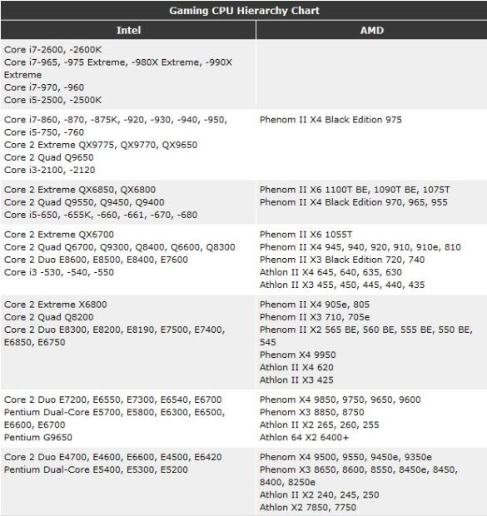
Hirarki Prosesor Intel dan AMD

Slide 34
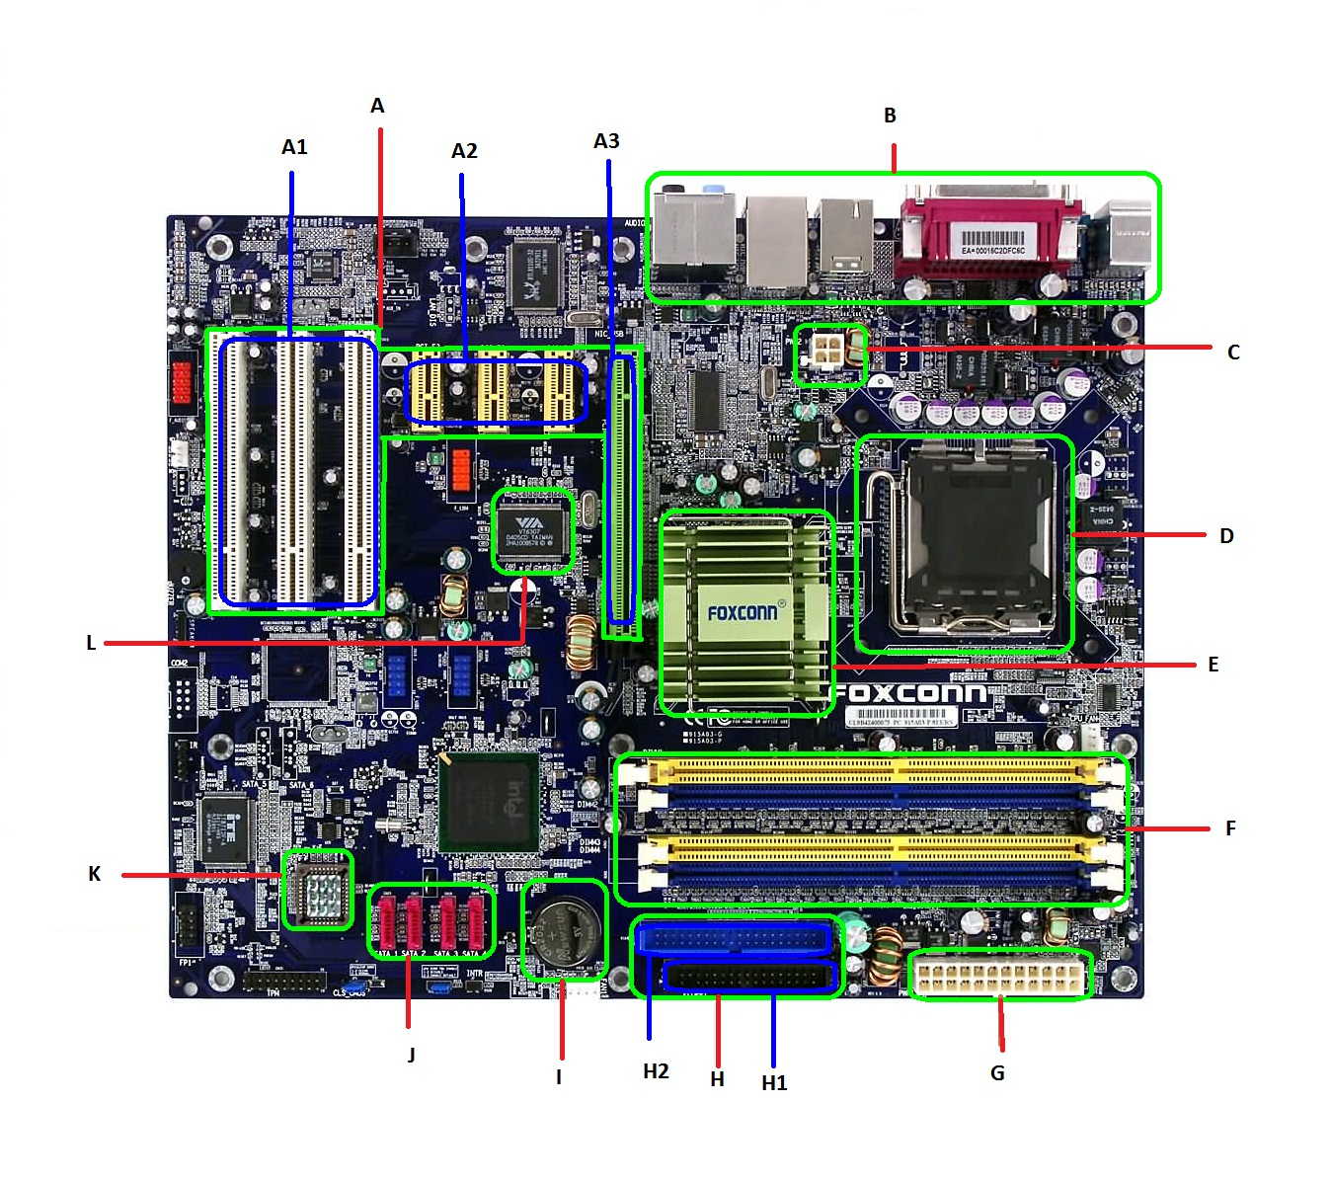
Bagian-bagian Mainboard

Slide 35
Selanjutnya
A. PCI SLOT
PCI Slot merupakan slot untuk memasang kartu tertentu.
A1. PCI 1, PCI 2, dan PCI 3 merupakan slot umum yang biasanya digunakan untuk memasang kartu LAN, Audio, dll
A2. PCI Express x1, PCI Express 2, dan PCI Express 3 merupakan slot yang dapat dipasangi kartu selain VGA
A3. PCI Express X 16 merupakan slot khusus yang dapat di pasangi kartu VGA generasi terbaru
B. Back Panel
Back panel merupakan kumpulan port yang berada di bagian belakan pc/komputer seperti port PS/2 Mouse, PS/2 Keyboard, Port Paralel, Port Serial, Port USB dan lain-lain.

Slide 36
Selanjutnya
C. Soket Daya ATX-12 Volt untuk daya tambahan ke processor
D. Soket Processor
Soket Processor merupakan tempat processor di pasangkan, jenis soket ini menentukan jenis processor yang akan terpasang.
E. Northbridge
Northbridge merupakan sebutan bagi komponen utama yang mengatur lalu lintas data antara processor dengan sistem memori dan saluran utama motherboar
F. Slot Memory
Slot memory merupakan slot untuk memasang memory utama atau RAM, jenis slot memory berbeda-beda tergantung sistem yang digunakan.

Slide 37
Selanjutnya
G. Soket daya ATX-24 Pin untuk daya ke motherboard
H. H1. Port Floppy Disk digunakan untuk menghubungkan media removable atau media penyimpanan yang bisa dicopot yaitu disket datau Floppy Disk
H2. Prot IDE merupakan antarmuka media penyimpanan sebelum generasi SATA
I. Baterai CMOS
Baterai CMOS merupakan tempat baterai khusu untuk memberikan daya pada BIOS
J. Port SATA
Port SATA merupakan antar muka untuk media penyimpanan generasi terbaru yang bisa digunakan untuk menghubungkan Hard Disk dengan sistem Komputer
K. BIOS (Basic input output system)
Merupakan program kecil yang dimasukkan ke dalam IC ROM atau flash yang digunakan untuk menyimpan konfigurasi dari sebuah motherboard
L. Southbridge
Southbridge merupakan komponen pembantu northbridge yang menghubungkan northbridge dengan komponen lainnya.

Slide 38
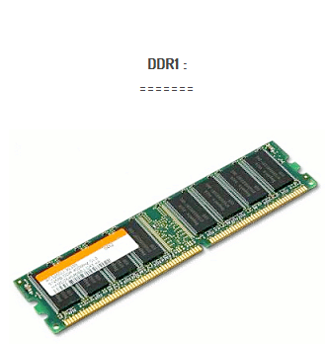
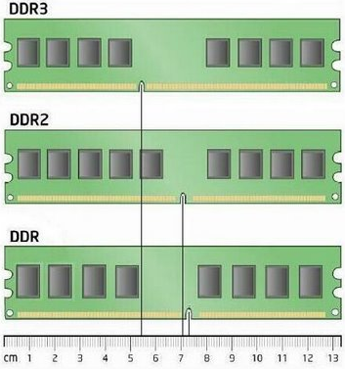
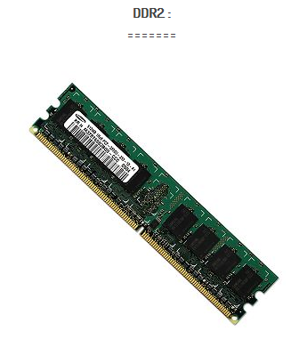
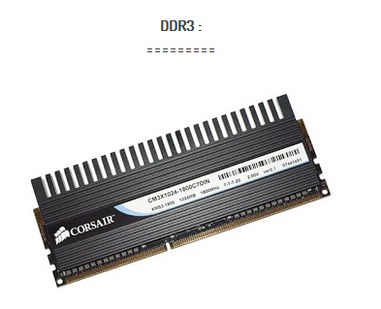
Memori RAM

Slide 39
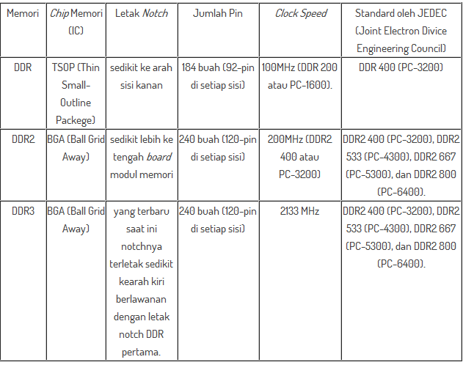
Selanjutnya

Slide 40
Perangkat Lunak (Software)
Perangkat keras tidak bisa bekerja tanpa perintah
Perintah itu disebut perangkat lunak
Perangkat lunak ditulis/ditentukan oleh manusia
Perangkat lunak dibagi menjadi 3 bagian yaitu: Sistem Operasi, Bahasa Pemograman dan Program Aplikasi

Slide 41
Sistem Operasi
Sebenarnya seseorang harus tahu cara kerja detail perangkat keras agar dapat menulis perangkat lunak
Tetapi tidak semua orang tahu cara kerja perangkat keras
Dan lagi setiap pabrik memilki karakteristik perangkat keras yang berbeda
Untuk membantu agar komputer dapat digunakan setiap orang (meski dia tidak tahu cara kerja perangkat keras) dibuat sebuah sistem operasi

Slide 42
Selanjutnya
Contoh : Windows, Unix, Linux, FreeBSD, Solaris, Macintosh, dll
Sistem operasi berguna untuk mengatur seluruh operasi dan sumber daya perangkat keras komputer
Sistem operasi ditulis oleh pabrik software sehingga mudah digunakan oleh orang yang tidak mengerti komputer secara rinci, jadi berfungsi sebagai interface mesin-manusia
Misalnya: kita bisa menggunakan perintah print pada komputer untuk mencetak tanpa harus tahu bagaimana komputer dan printer bekerja

Slide 43
Bahasa Pemrograman
Bahasa pemograman adalah program komputer yang berguna untuk membuat program lain, program yang dibuat bisa berupa program aplikasi, sistem operasi, dll
Contohnya C, Pascal, C++, java, delphi dll

Slide 44
Program Aplikasi
Program Aplikasi adalah program komputer yang ditulis untuk dapat menyelesaikan permasalahan atau kerja tertentu
Dapat dibeli atau dibuat sendiri menggunakan bahasa pemograman
Ditulis oleh programmer menggunakan bahasa pemograman
Misalnya Ms Word untuk tulisan, Ms Excel untuk spreedsheet, Ms Powerpoint untuk presentasi, software game, open office dll

Slide 45
Referensi
http://kuliah.dinus.ac.id/edi-nur/intro1-cad.html
Slide perkuliahan “mengenal dunia komputer” diunduh di http://tri_s.staff.gunadarma.ac.id/Downloads/files/7115/pengertian+dasar.ppt
http://bhineka.com
Konsep brainware http://ghadinkz23.blogspot.co.id/2012/04/pengertian-hardware-software-dan.html

